Slide 1

NOWA ORGANIZACJA RUCHU
NA TERENIE
ZESPOŁU STAROMIEJSKIEGO
Konferencja prasowa
Toruń, dn. 08.06.2017.

Slide 2
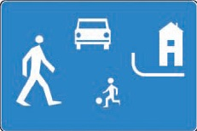

GŁÓWNE ZAŁOŻENIA
W miejsce strefy ograniczonej prędkości wprowadzona zostanie strefa zamieszkania
Strefa zamieszkania ograniczona będzie ulicami:
Bulwar Filadelfijski, al. Św. Jana Pawła II, Wały gen. Sikorskiego, Szumana, Warszawska

Slide 3
GŁÓWNE ZAŁOŻENIA
Wyłączenie z ruchu kołowego dróg wewnętrznych:
ul. Różana, Rynek Staromiejski, Szeroka, Królowej Jadwigi
Utworzenie miejsc postojowych zastrzeżonych dla zaopatrzenia, kurierów i dostawców, meleksów i riksz, posiadaczy abonamentów i autobusów
Utworzenie miejsca Kiss&Ride

Slide 4

PRZYCZYNY ZMIAN
Uporządkowanie parkowania pojazdów na terenie Zespołu Staromiejskiego:
W strefie zamieszkania parkować będzie można wyłącznie
w miejscach wyznaczonych znakami pionowymi i poziomymi – ze starówki znikną zakazy zatrzymywania się (znaki B-36)

Slide 5

PRZYCZYNY ZMIAN
Wyłączenie ulic Różanej, Szerokiej, Królowej Jadwigi i Rynku Staromiejskiego z kategorii dróg publicznych (Uchwały Rady Miasta Torunia nr 391/16 z dnia 8.09.2016r.)
Ulice stały się drogami wewnętrznymi od 01.01.2017 r.

Slide 6

PRZYCZYNY ZMIAN
Bezpieczeństwo dla pieszych:
W strefie zamieszkania bezwzględne pierwszeństwo nad pojazdami kołowymi ma pieszy – nie trzeba wyznaczać przejść
dla pieszych
Ograniczenie prędkości pojazdów poruszających się po starówce
W strefie zamieszkania obowiązuje ograniczenie prędkości do 20 km/h

Slide 7
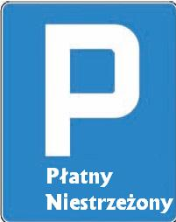
Miejsca postojowe
Miejsca ogólnodostępne:
Oznakowane będą znakami pionowymi D-18 oraz znakami poziomymi oznaczającymi miejsca lub pas postojowy
Liczba miejsc ogólnodostępnych: 509

Slide 8

Miejsca postojowe
Miejsca dla pojazdów osób niepełnosprawnych:
Oznakowane będą znakami pionowymi D-18a wraz z tabliczką T-24 oraz znakami poziomymi P-20 („koperta”) wraz z symbolem osoby niepełnosprawnej P-24 na niebieskim tle
Liczba miejsc dla niepełnosprawnych: 91

Slide 9

Miejsca postojowe
Miejsca postojowe dla zaopatrzenia oraz kurierów i dostaw
Oznakowane będą znakami pionowymi D-18a
z tabliczką określającą dopuszczone grupy do postoju oraz czas i godziny postoju oraz znakami poziomymi P-20 („koperta”).
Miejsca te będą dostępne w godz. 6-9 i 19-21 w dni powszednie, a maksymalny czas postoju wynosić będzie 30 min.
Liczba miejsc dla zaopatrzenia: 23
Liczba miejsc dla kurierów i dostaw: 18

Slide 10
Miejsca postojowe
Ponadto część z miejsc postojowych dla zaopatrzenia oraz kurierów i dostaw poza godzinami wymienionymi wcześniej dostępne będą dla mieszkańców posiadających abonament.
Wyznaczone zostaną także miejsca wyłącznie dla mieszkańców posiadających abonament.
Łączna liczba miejsc dla mieszkańców posiadających abonament: 50

Slide 11
Miejsca postojowe
Miejsca postojowe dla meleksów i riksz:
Oznakowane będą znakami pionowymi D-18a
z tabliczką „Stanowisko postojowe dla meleksów
i riksz” oraz znakami poziomymi P-20 („koperta”).
Liczba miejsc dla meleksów i riksz: 9

Slide 12

Miejsca postojowe
Miejsce postojowe Kiss&Ride
Miejsce Kiss&Ride powstanie na Placu Teatralnym przy skrzyżowaniu ulic Fosa Staromiejska / Chełmińska. Oznakowane będzie znakiem D-18a i tabliczką informującą
o rodzaju i długości postoju (do 3 minut).

Slide 13
Miejsca postojowe
Miejsca postojowe dla pojazdów o napędzie elektrycznym lub hybrydowym:
Oznakowane będą znakiem pionowym D-18a oraz poziomym P-20 („koperta”). Miejsca te zostaną utworzone na parkingu przy ul. Przedzamcze i będą bezpłatne.
Liczba miejsc dla pojazdów o napędzie elektrycznym lub hybrydowym: 7

Slide 14
Miejsca postojowe
Ponadto zostaną wydzielone jeszcze następujące miejsca:
  dla autobusów – 2 miejsca (na ul. Św. Jakuba);
  TAXI – 47 miejsc;
  zastrzeżone dla podmiotów prywatnych – 67 miejsc

Slide 15
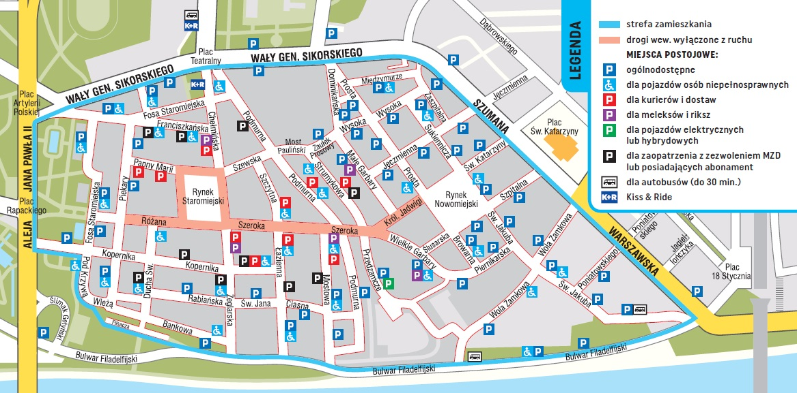
MAPA

Slide 16
Parkingi poza ścisłym centrum
Zachęcamy do korzystania z parkingów poza ścisłym centrum:
CKK Jordanki, parking podziemny płatny – 185 miejsc
Centrum Sztuki Współczesnej, parking podziemny płatny – 86 miejsc
ul. Skrzyńskiego przy Dworcu Miasto, parking naziemny bezpłatny – 89 miejsc (w tym 4 dla niepełnosprawnych i 8 dla autobusów)
Pl. Św. Katarzyny, parking podziemno-naziemny płatny – 287 miejsc (w tym 6 dla niepełnosprawnych)
ul. Dominikańska przy Arsenale, parking naziemny płatny – 65 miejsc

Slide 17
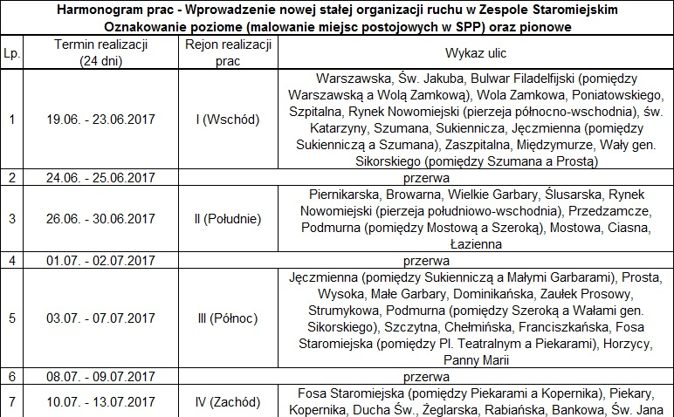
Harmonogram wprowadzania nowej organizacji ruchu
Prace realizowane będą wg poniższego harmonogramu.
W ramach potrzeby wprowadzenia organizacji ruchu starówka została podzielona na 4 rejony:

Slide 18
Harmonogram wprowadzania nowej organizacji ruchu
Początek realizacji prac planowany jest
na dzień 19 czerwca.
Wprowadzenie nowej organizacji ruchu (strefy zamieszkania) planowane jest na dzień
13 lipca 2017 roku

Slide 19
Najważniejsze liczby
Utworzonych zostanie 790 miejsc postojowych
Wykonane zostaną 344 nowe znaki
Zdemontowanych zostanie 355 znaków istniejących
Namalowane zostanie ok. 3000 m2 oznakowania poziomego
Zamontowanych zostanie 58 ozdobnych słupków blokujących
z herbem Torunia
Planowany termin wprowadzenia organizacji ruchu
to 13 lipca 2017

